Slide 1
DEPARTAMENTO DE ELECTRICA Y ELECTRÓNICA
CARRERA DE INGENIERÍA ELECTRÓNICA EN TELECOMUNICACIONES
TEMA: COMPARACIÓN DE ESQUEMAS DE BIOMETRÍA CANCELABLE PARA AUTENTICACIÓN DEL IRIS
AUTOR: GAVILEMA CABEZAS
ANDREA JOHANNA
DIRECTOR: ING. CARRERA ERAZO ENRIQUE VINICIO, PhD
SANGOLQUÍ, MAYO 2017

Slide 2
Introducción
Contraseñas
Número de identificación
Tarjetas
Identificadores de usuarios
Son empleados como métodos de autenticación
No obstante, tienen ciertas limitaciones, pues pueden ser robados o extraviados.

Slide 3
Introducción
Una técnica más precisa y fiable son los sistemas de biometría automatizados.
Los rasgos físicos empleados en biometría son peculiares para cada persona, se dificulta su duplicidad

Slide 4
Sistemas de biometría
Gracias al avance de la tecnología, esencialmente el procesamiento digital de señales, los sistemas biométricos se han puesto a disposición para la identificación e autenticación de personas, haciendo uso de alguna de sus peculiaridades de comportamiento o rasgos físicos, únicos y propios de cada individuo.

Slide 5
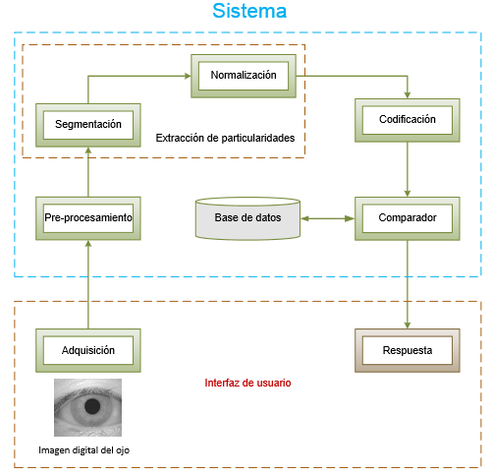
Sistemas de biometría para reconocimiento del iris
El iris es catalogado como una característica biométrica con propiedades morfológicas únicas e individuales.

Slide 6
Modalidad de funcionamiento
Registro de usuarios

Slide 7
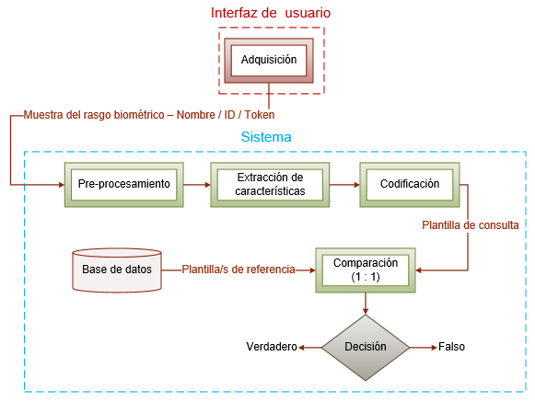
Modalidad de funcionamiento
Verificación o autenticación

Slide 8
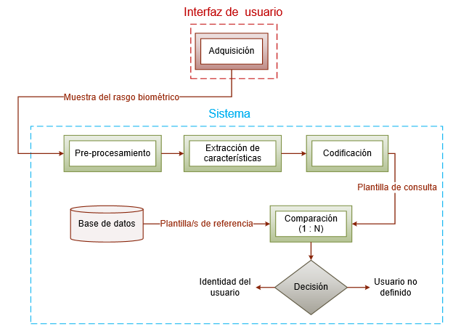
Modalidad de funcionamiento
Identificación o reconocimiento

Slide 9
Evaluación del rendimiento de sistemas de biometría
Falso rechazo (FR, False Reject)
Dos plantillas biométricas correspondientes a un mismo usuario obtengan una calificación menor al umbral establecido.
Falsa aceptación (FA, False Acceptance):
Dos plantillas biométricas, generadas a partir de diversos usuarios, consiguen una calificación mayor al umbral establecido
El sistema establece a un usuario genuino como impostor.
Se generó un error de falsa aceptación.
El sistema determino como usuario genuino a un impostor.

Slide 10
Biometría cancelable
En el caso de que un rasgo biométrico se vea comprometido, por robo de las plantillas almacenas en la base de datos o porque fue grabado sin consentimiento de su portador. Se ha planteado a la biometría cancelable (CB) como una solución ya que el rasgo biométrico no se puede intercambiar
Propiedades
Diversidad
Reutilización
Invertibilidad
Rendimiento

Slide 11
Implementación
En primer lugar, se puso en funcionamiento un sistema de biometría, teniendo así una referencia del rendimiento.
1.
Adquisición
El reconocimiento y autenticación del iris, requiere de una imagen digital del ojo, de donde se extraerán y codificarán las particularidades del patrón iris, que podrán ser comparadas con las plantillas pre-registradas en el sistema.
La Academia China de Ciencias – Instituto de Automatización (CASIA) ponen a la disposición de investigaciones, diversas bases de datos libres del iris.

Slide 12
Implementación
Segmentación
Normalización
2.
3.

Slide 13
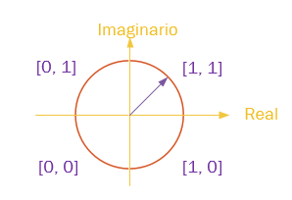
Implementación
4.
Codificación
5.
Almacenamiento

Slide 14
Implementación
6.
Comparación
Para efectuar la búsqueda de coincidencias entre una plantilla de consulta y las plantillas de referencia almacenas en la base de datos del sistema, se fija un umbral, que es comprado con el valor obtenido del cálculo de la HD entre dos plantillas. Además se evalúan tres parámetros, para tener una mejor distinción entre las plantillas:
Contador
Promedio HD
Valor mínimo HD
Las posibles de combinaciones de estos parámetros para la búsqueda de coincidencias son:
Contador y promedio HD
Contador y valor mínimo HD
Promedio HD y valor mínimo HD
Contador, promedio HD y valor mínimo HD

Slide 15
Implementación
7.
Sistemas de biometría cancelable
Se desarrolló una función de transformación,
un conjunto de parámetros de transformación o patrón extra
para obtener los esquemas de biometría cancelable.

Slide 16
Gray-Combo
Se desplazan y combinan de las filas de las imágenes del iris y máscara de ruido previamente obtenidas.

Slide 17
Bin-Salt
Se realiza la mezcla del código del patrón del iris original con un patrón extra de las mismas dimensiones

Slide 18
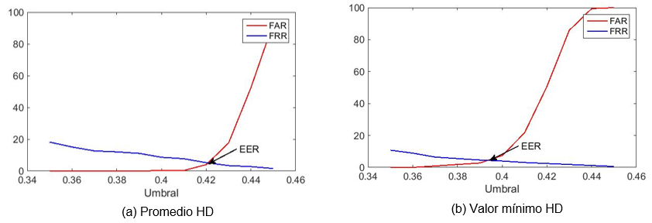
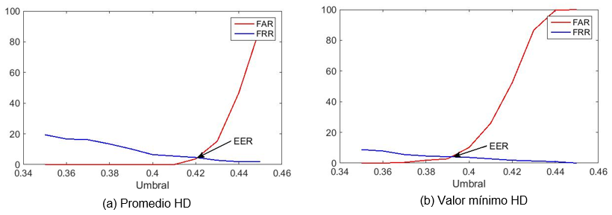
Resultados
Proceso de autenticación
Distribución de la FAR y FRR del proceso de autenticación con 4 plantillas de referencia
Distribución de la FAR y FRR del proceso de autenticación con 5 plantillas de referencia

Slide 19
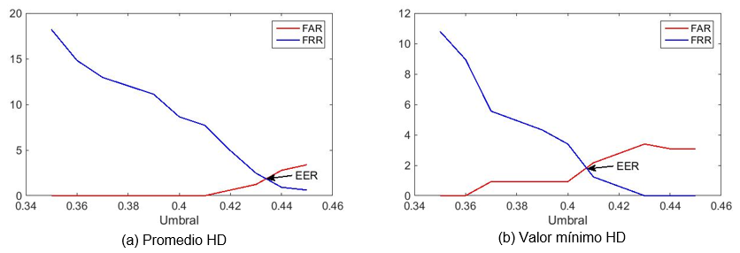
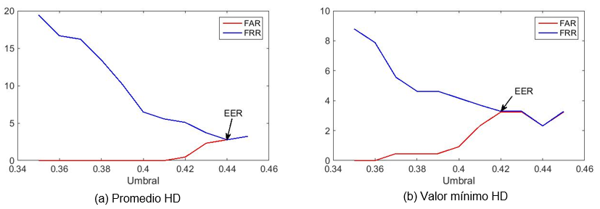
Resultados
Proceso de identificación
Distribución de la FAR y FRR del proceso de identificación con 4 plantillas de referencia
Distribución de la FAR y FRR del proceso de identificación con 5 plantillas de referencia

Slide 20
Resultados
Resultado de la evaluación de los ocho criterios de los esquemas de BC con la técnica Gray-Combo para el proceso de autenticación
Metodología CB | Gray-Combo
# plantillas almacenadas | 4 |  | 5
Técnica de comparación | Promedio HD | Valor mínimo HD | Promedio HD | Valor mínimo HD
$$A_{1}$$ | 0.11111 | 0.17241 | -0.41674 | 0.11766
$$A_{2}$$ | 0.00008 | 0 | 0 | 0
$$A_{3}$$ | 0 | 0 | 0 | 0
$$A_{4}$$ | 0.00395 | 0.00386 | 0.00464 | 0.00413
$$A_{5}$$ | 0.00185 | 0 | 0.00240 | 0
$$A_{6}$$ | 0.09279 | 0.09279 | 0.09279 | 0.09279
$$A_{7}$$ | 0.00925 | 0.03009 | 0.00370 | 0.00370
$$A_{8}$$ | 0.46064 | 0.91898 | 0 | 0.32962

Slide 21
Resultados
Resultado de la evaluación de los ocho criterios de los esquemas de BC con la técnica Bin-Salt para el proceso de autenticación
Metodología CB | Bin-Salt
# plantillas almacenadas | 4 |  | 5
Técnica de comparación | Promedio HD | Valor mínimo HD | Promedio HD | Valor mínimo HD
$$A_{1}$$ | -1.1944 | -0.96551 | -1.66678 | -0.78958
$$A_{2}$$ | 0 | 0 | 0 | 0
$$A_{3}$$ | 0 | 0 | 0 | 0
$$A_{4}$$ | 0 | 0 | 0.00359 | 0.00332
$$A_{5}$$ | 0 | 0 | 0 | 0
$$A_{6}$$ | 0 | 0 | 0 | 0
$$A_{7}$$ | 0 | 0 | 0 | 0
$$A_{8}$$ | 0 | 0 | 0 | 0

Slide 22
Resultados
Resultado de la evaluación de los ocho criterios de los esquemas de BC con la técnica Gray-Combo para el proceso de identificación
Metodología CB | Gray-Combo
# plantillas almacenadas | 4 |  | 5
Técnica de comparación | Promedio HD | Valor mínimo HD | Promedio HD | Valor mínimo HD
$$A_{1}$$ | 0.04004 | 0.17241 | 0 | 0.11766
$$A_{2}$$ | 0.00970 | 0.00970 | 0 | 0
$$A_{3}$$ | 0 | 0 | 0 | 0
$$A_{4}$$ | 0.51456 | 0.46601 | 0.00476 | 0.00440
$$A_{5}$$ | 0.010185 | 0 | 0.01037 | 0.00111
$$A_{6}$$ | 0.09279 | 0.09279 | 0.09279 | 0.09279
$$A_{7}$$ | 0.05324 | 0.03009 | 0.04444 | 0.02962
$$A_{8}$$ | 0.8125 | 0.91898 | 0.69629 | 0.91666

Slide 23
Resultados
Resultado de la evaluación de los ocho criterios de los esquemas de BC con la técnica Bin-Salt para el proceso de identificación
Metodología CB | Bin-Salt
# plantillas almacenadas | 4 |  | 5
Técnica de comparación | Promedio HD | Valor mínimo HD | Promedio HD | Valor mínimo HD
$$A_{1}$$ | -1.03991 | -0.96551 | -1.66678 | -0.78958
$$A_{2}$$ | 0 | 0 | 0 | 0
$$A_{3}$$ | 0 | 0 | 0 | 0
$$A_{4}$$ | 0.39805 | 0.37864 | 0.00359 | 0.00332
$$A_{5}$$ | 0 | 0 | 0 | 0
$$A_{6}$$ | 0 | 0 | 0 | 0
$$A_{7}$$ | 0 | 0 | 0 | 0
$$A_{8}$$ | 0 | 0 | 0 | 0

Slide 24
Conclusiones
La evaluación del sistema de biometría variando los parámetros de búsqueda de coincidencias y número de platillas de referencia almacenas por usuario ha demostrado que proporciona un proceso de autenticación y verificación fiable. El número de plantillas influye directamente en la discriminación.
Las técnicas de biometría cancelable Gray-Combo y Bin-Salt tienen como ventaja su fácil incorporación.
Con un umbral de decisión fijado en 0.36 y calculando contador y mínimo valor HD se consiguió la FRR con menor valor y 0% en la FAR.
Gray-Combo señala un ligero decremento en la FRR en comparación con los valores conseguidos por el sistema de biometría sin ninguna modificación en su funcionamiento, el porcentaje alcanzado fue de 0.69%. Lo contrario sucedió con la técnica de Bin-Salt, la FRR incremento a 14%.

Slide 25
Conclusiones
Se calcularon ocho criterios, que permitieron cuantificar las propiedades de robustez, enfocándose en la privacidad de los esquemas.
Los resultados obtenidos indican que la técnica de Bin-Salt tiene un deterioro en el rendimiento. No obstante, los valores alcanzados ante los tipos de ataques planteados para la evaluación de los criterios, tanto para la verificación como para el reconocimiento del iris son bueno, pues se aproximan a cero.
Gray-Combo presenta un aumento en el rendimiento del sistema, pero no garantiza el cumplimiento de las propiedades de imposibilidad de vinculación en el proceso de identificación, pues manifiesta susceptibilidad ante el ataque de escucha.
La propiedad de diversidad se cumplió en las dos metodologías de biometría cancelable, impidiendo la vinculación de los usuarios con las plantillas de referencias almacenas, lo que brinda mayor seguridad y privacidad.

Slide 26
Conclusiones
Al evaluar las propiedades, Bin-Salt muestra una mejora en la privacidad y seguridad del sistema de biometría del iris, siendo una alternativa fiable para su aplicación.
La privacidad de la información de los rasgos físicos que se almacenan en los sistemas de biometría tanto en el proceso de autenticación, como en el proceso de identificación es un constituyente fundamental para garantizar la seguridad y fiabilidad de los sistemas. Frente a esta necesidad, el método de biometría cancelable presenta un enfoque de protección y seguridad de la información biométrica almacenada de cada usuario registrado en el sistema.
El uso del iris como rasgo biométrico dispone de preeminencias (alta aceptación, universalidad, fácil registro, entre otras) sobre otros identificadores.

Slide 27
Gracias por
su atención!

